Slide 1


ГБУ ДПО РД ДАГЕСТАНСКИЙ ИНСТИТУТ РАЗВИТИЯ ОБРАЗОВАНИЯ
ФГБОУ ВО ДАГЕСТАНСКИЙ ГОСУДАРСТВЕННЫЙ УНИВЕРСИТЕТ
Решение практико-ориентированных задач на уроках биологии в целях формирования естественнонаучной грамотности
к.б.н., доцент кафедры биологии и биоразнообразия ИЭУР ДГУ
Мухтарова Г.М.
методист лаборатории по формированию ФГ ДИРО, к.б.н., зав. каф. биол. и биораз-я ИЭУР ДГУ, Нахибашева Г.М.
Мухтарова Г Магомедовна,
к.б.н., доцент

Slide 2

Способность применять приобретённые знания, умения и навыки для решения жизненных задач в различных сферах – это ФУНКЦИОНАЛЬНАЯ ГРАМОТНОСТЬ

Slide 3

Концепция модернизации Российского образования
«… школа должна формировать целостную систему универсальных знаний, умений, навыков, а также опыт самостоятельной деятельности и личной ответственности обучающихся»
Ученик считается компетентным, если он способен перенести полученные знания, умения на определенные ситуации реальной жизни
Ключевое слово – реальная жизнь

Slide 4

Традиционной целью школьного образования многие годы было овладение системой знаний, составляющей основы наук
Память учеников загружалась многочисленными фактами, именами, понятиями, алгоритмами. В результате наши школьники по уровню знаний заметно превосходиласвоих сверстников в большинстве других стран.
Российские школьники лучше выполняют задания репродуктивного характера, отражающие овладение предметными знаниями и умениями. Но результаты выполнения практико-ориентированных заданий, содержание которых требует провести анализ, интерпретацию, сформулировать вывод или назвать последствия тех или иных изменений, настораживают.

Slide 5


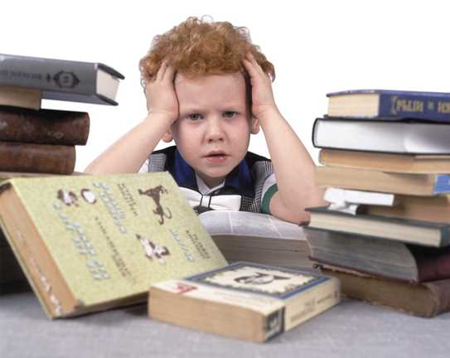
…потоки информации ошеломляют, гипнотизируют, не успевая быть подвергнутыми анализу, смывают друг друга
Информация стала легко доступной и объем ее в мире быстро растет, поэтому большой объем знаний сейчас не имеет особой ценности
Приобретение избыточных знаний может сформировать недостаток необходимых знаний, уровень освоения которых государством выносится на итоговую аттестацию
С учетом цели обеспечения глобальной конкурентоспособности российской системы образования, должно происходить непрерывное обновление содержания образования

Slide 6
Развитие функциональной грамотности возможно только на основе сформированной академической грамотности
ФУНКЦИОНАЛЬНАЯ ГРАМОТНОСТЬ
направлена на формирование умений и навыков применять академические
знания в различных жизненных ситуациях
АКАДЕМИЧЕСКАЯ ГРАМОТНОСТЬ дает необходимый объем знаний для усвоения предметного содержания
АКАДЕМИЧЕСКАЯ ГРАМОТНОСТЬ —
это фундамент, основа, ядро
для формирования функциональной грамотности

Slide 7
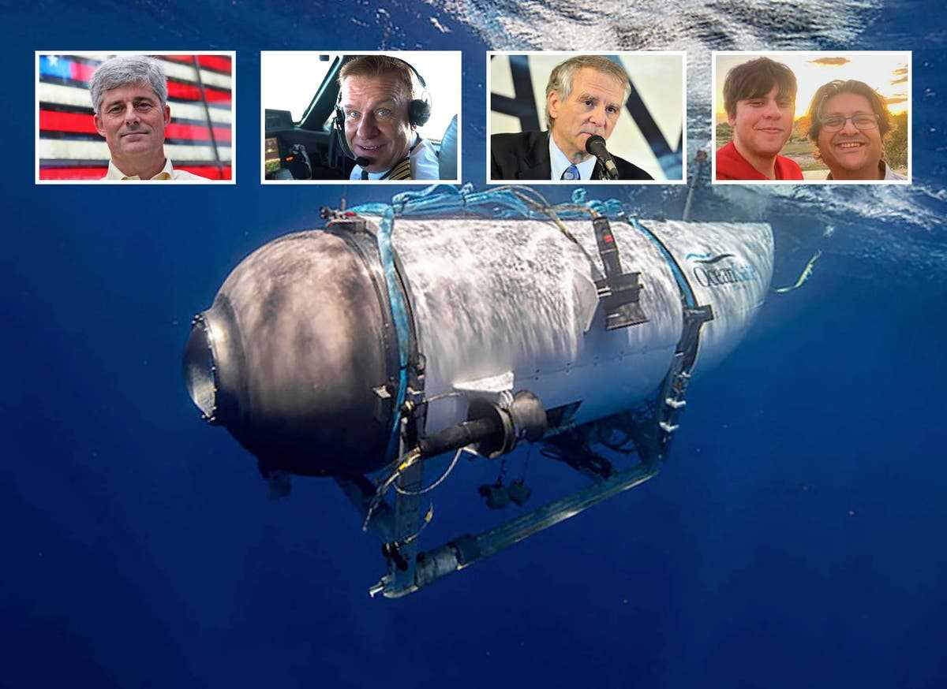
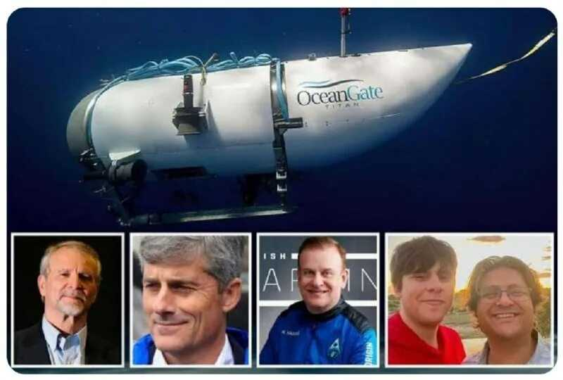
Океанические глубины труднодоступны для исследования…
18 июня 2023 года во время погружения к обломкам «Титаника» на глубину 3800 метров произошло крушение. На борту находились пять человек…
Причина крушения батискафа «Титан» —непрофессиональная конструкция аппарата. При его строительстве не были соблюдены общеизвестные законы физики!!!
Затонувшие пассажиры Титана:
Хамиш Хардинг, Поль-Анри Наржоле, Стоктон Раш, Шахзада Давуд и его сын Сулеман Давуд

Slide 8

добыть применить
создать
Сейчас нужны не только знания, а способности
знания добыть,
знания применить,
создавать информацию
Соответственно, изменяются как характер учебного процесса, так и способы деятельности учителя

Slide 9


Учитель перестает быть транслятором информации. Его функциями становятся:
постановка задач
организация деятельности учеников
управление деятельностью
экспертиза полученных результатов
Учитель из локомотива становится для учеников
старшим товарищем, более опытным и лучше образованным
От учителя требуется иной подход к организации образовательной среды, и иные образовательные технологии

Slide 10

Основная функция педагога – не только быть источником знаний
а также организатором процесса познания
создавать такую атмосферу в классе, в которой невозможно не научиться

Slide 11

Естественнонаучная грамотность - это способность человека занимать активную гражданскую позицию по вопросам, связанным с естественными науками
Реальная ситуация, проблема
выявить
исследовать
анализировать
делать выводы

Slide 12
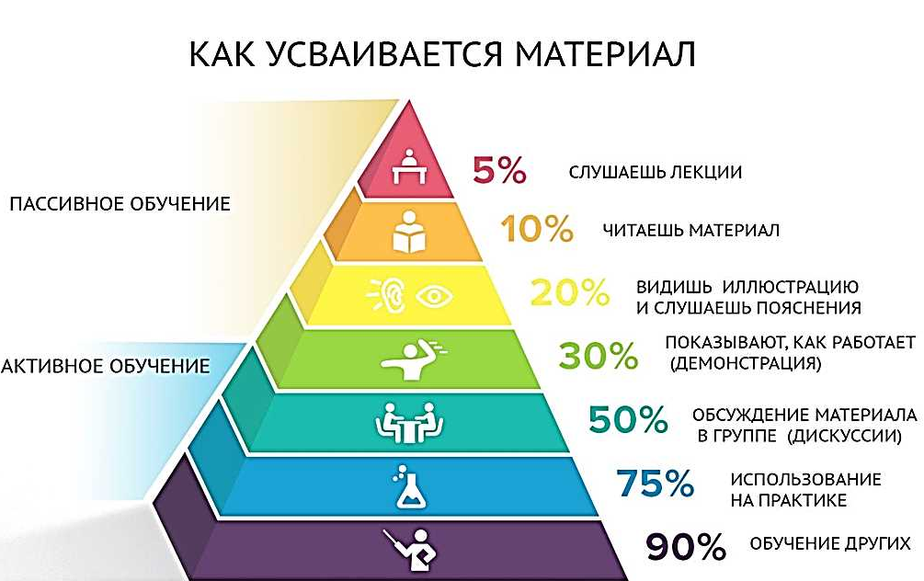
Активные методы обучения очень эффективны для формирования функциональной грамотности
Активное обучение
«Пирамида обучения» демонстрирует зависимость между методами обучения и степенью усвоения материала. Видно, что рассказ учителя - самый неэффективный метод обучения: он обеспечивает освоение в среднем около 5% материала. В то же время активное обучение позволяет добиться значительных результатов.

Slide 13

Принцип Абдурахманова
Эта книга должна лежать так!!!

Slide 14



Принцип Абдурахманова
РОССИЙСКИЙ ПОДХОД
А почему не так!
А может так!
Можно так!
Так тоже можно!
А если так!
Я могу вот так!
Так тоже можно!

Slide 15

Особенности мышления, специфика подхода к получению знаний в нашей стране сильно отличаются от мировых
Все подвергнуть сомнению, найти наиболее удобный, оптимальный вариант, пробовать все на зуб… в итоге формируется изобретательский, опытно-исследовательский подход
У России должен быть свой путь, она должна вобрать все лучшее из того, что уже есть в мире, и на основе советской, российской школы синтезировать собственный продукт

Slide 16
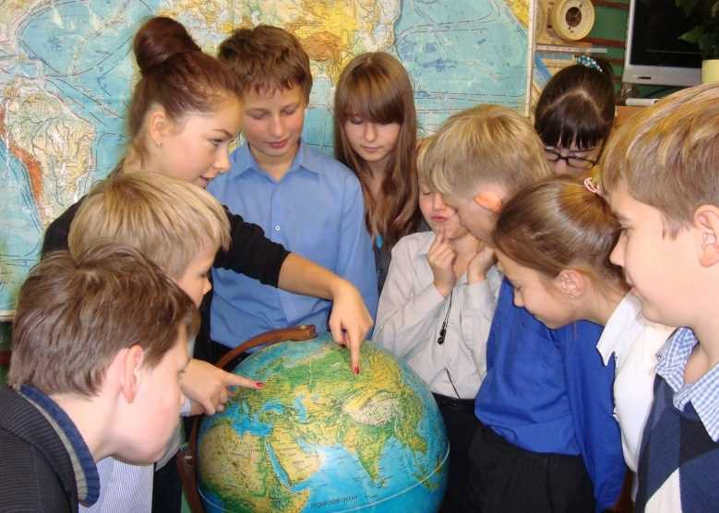
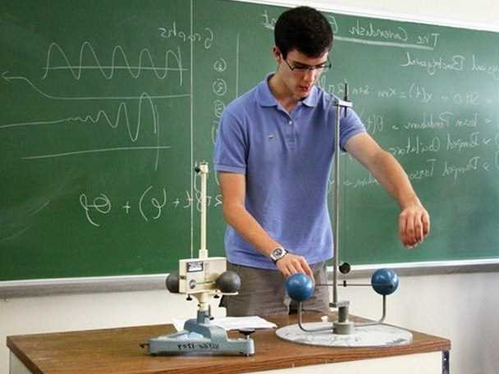
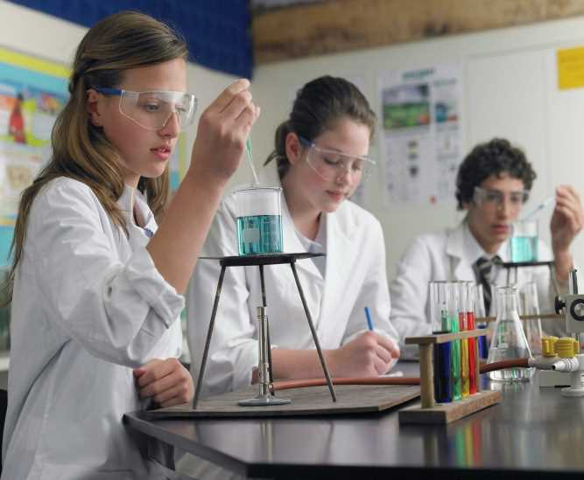
Практико-ориентированное обучение соединяет науку и ученика, раскрывает связи между знаниями и повседневной жизнью людей, проблемами, возникающими перед ними
Одним из возможных вариантов является использование практико-ориентированного подхода в обучении учащихся.

Slide 17
Нужно помнить, что работа на уроках не должна быть односторонней; обычно учитель задает вопросы:
«Как называется…?»,
«Что такое...?», и т.д.
Эти вопросы важны для запоминания и тренировки памяти, но не способствуют всестороннему развитию мышления. Следовательно, необходимы и познавательные вопросы, которые начинаются со слов:
«Почему..?»,
«Можно ли..?»,
«Являются ли..?»,
«Как..?»,
«Зависит ли..?», и т.д.
Ответы на эти вопросы предполагают высокую активизацию мышления, повторение и закрепление знаний, законов, понятий. Они учат анализу фактов, построению гипотез, заключений и выводов

Slide 18
Для формирования практико-ориентированных знаний учащихся на уроках можно активно использовать метод ситуационных заданий
Ситуационные задачи — это учебные задачи, основанные на описании конкретной жизненной ситуации или факта, позволяющие ученику осваивать знания последовательно по ходу работы с информацией: ознакомление — понимание — применение — анализ — синтез — оценка.
Ситуационное задание актуализирует для учащихся теоретический материал, делает его личностно значимым. Материал воспринимается тесной взаимосвязи с практикой, дальнейшими возможностями его применения

Slide 19
Для составления ситуационных задач может быть использован конструктор Л.С. Илюшина
Перед учеником ставится познавательная проблема и предлагается ее решить различными способами.
Конструктор представляет собой набор ключевых фраз, своеобразных клише заданий, которые позволяют осваивать интеллектуальные операции последовательно в процессе работы с информацией:
ознакомление
понимание
применение
анализ
синтез
оценка

Slide 20
Конструктор позволяет учителю формулировать разнообразные типы задач
Категория учебных целей | Их краткая характеристика
Ознакомление | Запоминание и воспроизведение изученного материала. Припоминание соответствующих сведений от фактов до теорий.
Понимание | Преобразование материала из одной формы в другую, интерпретация материала учеником, предположение о дальнейшем ходе событий.
Применение | Умение использовать изученный материал в конкретных условиях и новых ситуациях. Применение правил, методов, понятий, законов, принципов, теорий.
Анализ | Умение разбивать материал на составляющие так, чтобы ясно выступала его структура. Вычисление частей целого, выявление взаимосвязей, осознание принципов организации целого.
Синтез | Умение комбинировать элементы, чтобы получился новый продукт, сообщение, план действий, схемы.
Оценка | Умение оценивать значение того или иного материала по четким критериям. Критерии могут определяться самими учениками или задаваться им извне.

Slide 21
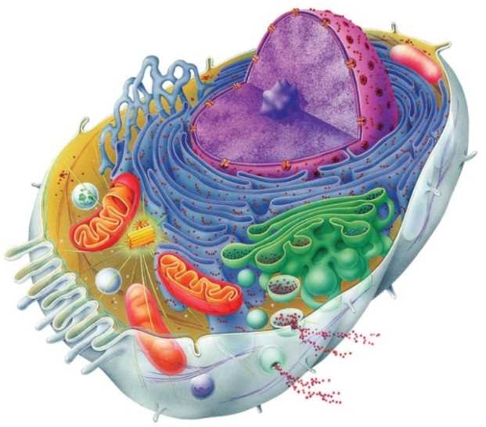
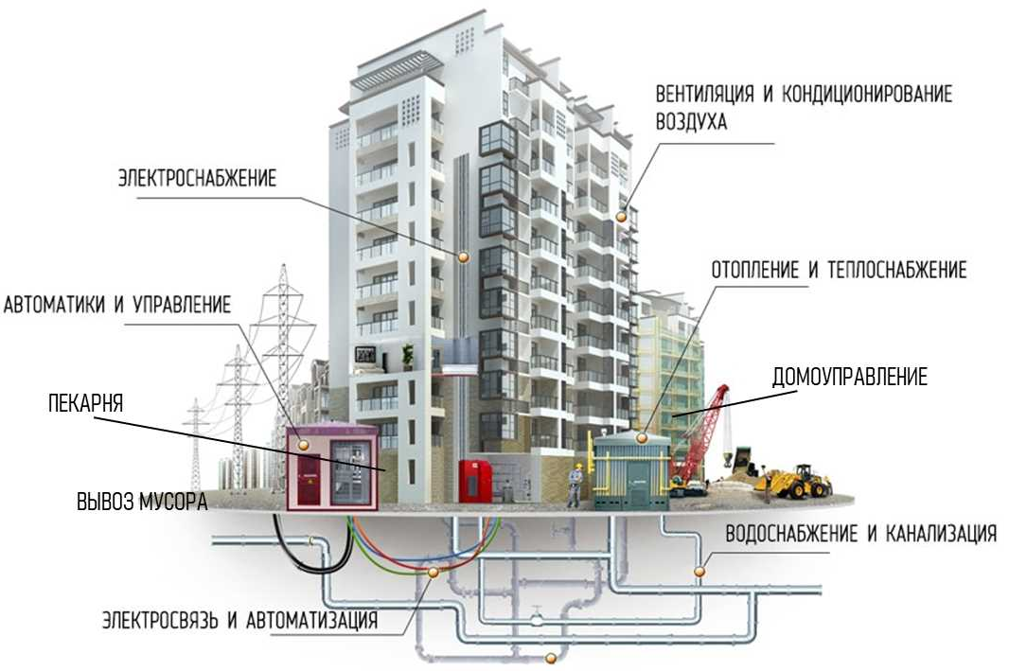
КОМПОНЕНТЫ КЛЕТКИ | ФУНКЦИИ В КЛЕТКЕ | АНАЛОГИ В ДОМЕ
ядро | Центр управления клеткой, мозг клетки. | Домоуправление, информационный центр
эндоплазматическая сеть | Сеть мембранных мешочков и каналов, транспорт и синтез веществ. | Лестницы, лифты, водопровод, канализация, отопление
аппарат Гольджи | Химическая модификация поступающих в него клеточных продуктов | Кухни, плитки, духовки, приготовление пищи
митохондрии | Энергетические батарейки клетки | Трансформатор, электричество, счетчики
пластиды (хлоропласты) | Синтез органических веществ из неорганических, производство кислорода | нет аналогов
пластиды (хромопласты) | Цветные пигменты клетки, придающие окраску цветам, плодам. | Цвета фасада, вывески на доме, рекламные плакаты
пластиды (лейкопласты) | Запасают питательные вещества | Кладовка, холодильник, запасы, консервация
лизосомы | Мешочки ферментами и веществами | Доставка посылок, пакетов с продуктами, бутылки с маслом, водой, вывоз мусора
вакуоли | Жидкости заполненные клеточным соком | Запасы воды, цистерны
рибосомы | Матрицы для синтеза белка | нет аналогов
клеточный центр | помогает делить генетический материал при делении клетки | нет аналогов
цитоскелет | каркас клетки | Каркас, арматура дома, сейсмопояса

Slide 22
КОНСТРУКТОР УЧЕБНЫХ ЗАДАЧ
Ознакомление | Понимание | Применение | Анализ | Синтез | Оценка
Назовите основные части… | Объясните причины того, что… | Изобразите информацию графически… | Раскройте особенности… | Предложите новый (иной) вариант… | Ранжируйте… и обоснуйте…
Сгруппируйте вместе все… | Обрисуйте в общих чертах шаги, необходимые для того, чтобы… | Предложите способ, позволяющий… | Проанализируйте структуру… с точки зрения… | Разработайте план, позволяющий (препятствующий)… | Определите, какое из решений является оптимальным для…
Сопоставьте список понятий, касающихся… | Покажите связи, которые, на ваш взгляд, существуют между… | Сделайте эскиз рисунка (схемы), который показывает… | Составьте перечень основных свойств…, характеризующих… с точки зрения… | Найдите необычный способ, позволяющий… | Оцените значимость… для…
Распределите в определенном порядке… | Постройте прогноз развития… | Сравните… и…, а затем обоснуйте… | Постройте классификацию… на основании… | Придумайте игру, которая… | Определите возможные критерии оценки…
Изложите в форме текста… | Прокомментируйте положение о том, что… | Проведите (разработайте) эксперимент, подтверждающий, что… | Найдите в тексте (модели, схемы и т.п.) то, что… | Предложите новую (свою) классификацию… | Выскажите критические суждения о…
Вспомните и напишите… | Изложите иначе (переформулируйте) идею о том, что… | Проведите презентацию… | Сравните точки зрения… и … на … | Напишите наиболее вероятный сценарий развития… | Оцените возможности… для…
Прочитайте самостоятельно… | Приведите пример того, что (как, где)… | Рассчитайте на основании данных о… | Выявите принципы, лежащие в основе… | Изложите в форме…свое мнение (понимание)… | Проведите экспертизу состояния…

Slide 23
МОДЕЛЬ СИТУАЦИОННОЙ ЗАДАЧИ
Название задания
задача должна иметь привлекательное название
Личностно-значимый познавательный вопрос
главный вопрос формулируется впереди текстов задачи и должен быть обращён непосредственно к личности ученика и ученик старается понять, что для него означает то или иное событие
Информация по вопросу, представленная в разнообразном виде
выдержки из газет, журналов, энциклопедий, интернета, других источников; таблицы, графики, статистические данные и т.д.
Задания на работу с данной информацией
ознакомление, понимание, применение, анализ, синтез, оценка

Slide 24
Конструирование задачи по биологии
ВСЕМИРНОЕ НАСЛЕДИЕ. ОЗЕРО БАЙКАЛ
Как спасти озеро Байкал? Долг каждого человека, и тебя лично, сохранить уникальное озеро, сберечь его чистую воду, неповторимую красоту и все живое, что там обитает.
Озеро Байкал - это самое глубокое озеро в мире. Наибольшая глубина его 1642 метра. В нем содержится 1/5 часть всей пресной воды…
Справка…
Задания: Прочитайте текст ... Приведите пример того…
Название задания:
Личностно-значимый познавательный вопрос:
Информация по вопросу, представленная в разнообразном виде:
Задания :

Slide 25

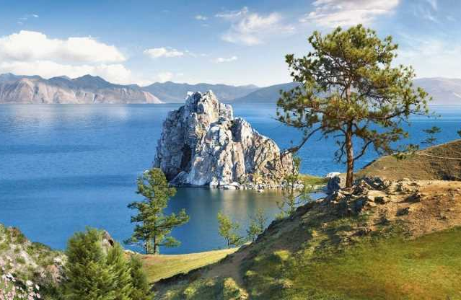
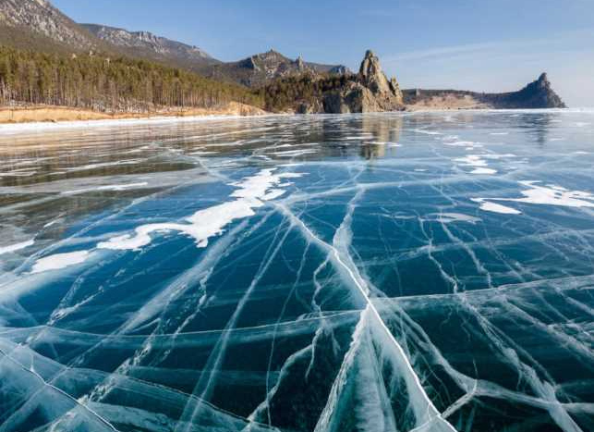
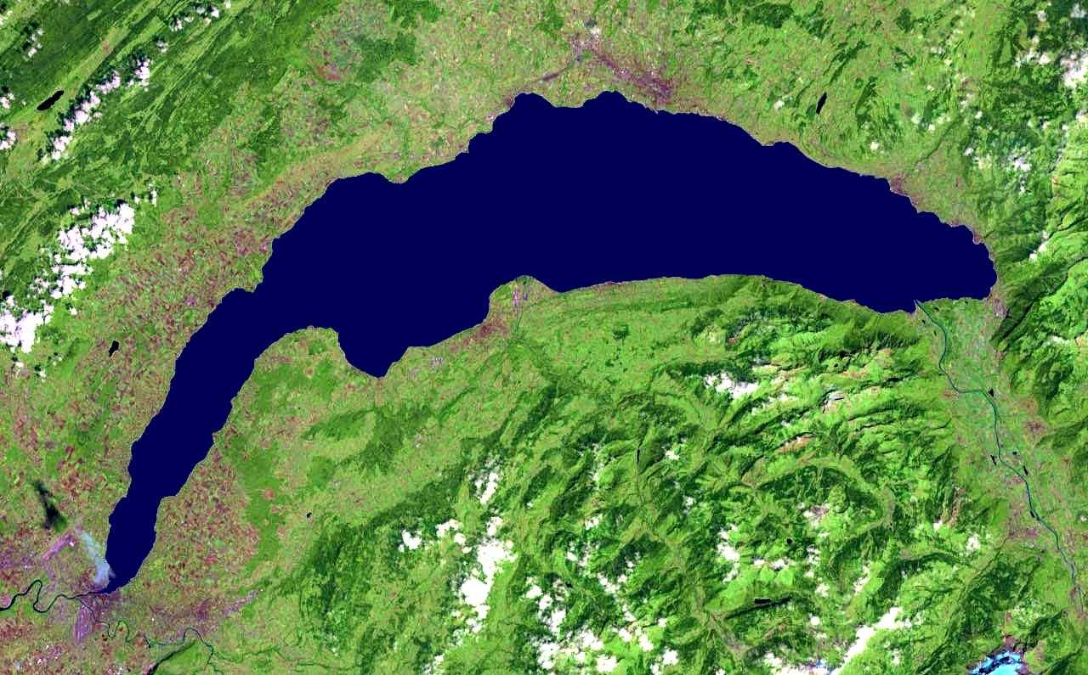
ВСЕМИРНОЕ НАСЛЕДИЕ. ОЗЕРО БАЙКАЛ
Как спасти озеро Байкал? Мы обязаны сохранить уникальное озеро, сберечь его чистую воду, неповторимую красоту и все живое, что там обитает.
Озеро Байкал - это самое глубокое озеро в мире. Наибольшая глубина его 1642 метра. В нем содержится 1/5 часть всей пресной воды планеты. Если бы вдруг случилось так, что все люди мира остались без питьевой воды, то в озере Байкал воды хватило бы для всего человечества на 7 тысяч лет! В озере обитают разнообразные растения и животные. Почти 2/3 из них эндемы и встречаются только здесь.
К сожалению, на берегу великого озера был построен целлюлозно-бумажный комбинат. За время его существования в озеро сброшено громадное количество сточных вод. Их хватило испортить часть чистейшей байкальской воды. От загрязнения гибли живущие в озере рачки, которые очищать воду. Рыба в Байкале стала медленнее расти, уменьшилась ее плодовитость.

Slide 26
ЗАДАНИЯ:
1. Ознакомление
Прочитайте текст самостоятельно.
2. Понимание
Приведите пример того, что результаты деятельности человека могут привести к экологической катастрофе.
3. Применение
Сделайте схему, которая показывает многообразие природных богатств Байкала.
4. Анализ
Выявите принципы, лежащие в основе взаимосвязи окружающей среды и деятельности человека.
5. Синтез
Предложите возможный наиболее вероятный сценарий экономического развития богатств озера.
6. Оценка
Оцените значимость богатств озера для нашей страны

Slide 27
справка:
БАЙКАЛЬСКИЙ ЦЕЛЛЮЛОЗНО-БУМАЖНЫЙ КОМБИНАТ
БЦБК —промышленное предприятие, расположенное в Иркутской области, на берегу озера Байкал. Получило широкую известность как крупнейший источник загрязнения Байкала
Осенью 1966 года комбинат был введён в эксплуатацию
Прекратил свою работу 25 декабря 2013 года. Президентом России В.В.Путиным было подписано распоряжение о создании на территории закрывшегося комбината экспоцентра «Заповедники России»
В 2021 г. стало известно, что на месте целлюлозно-бумажного комбината возведут санаторно-курортный комплекс.

Slide 28
Приоритетным Национальным проектом «Образование» предусмотрено развитие инновационного образования, в котором обучение осуществляется в процессе создания новых знаний
Успешность создания новых знаний в процессе обучения можно обеспечить применением теории решения изобретательских задач - ТРИЗ.
Инновационное образование на основе ТРИЗ - это интеграция изобретательских задач с другими дисциплинами, при этом время на их усвоение не увеличивается, но повышаются качество и мотивация обучения.

Slide 29
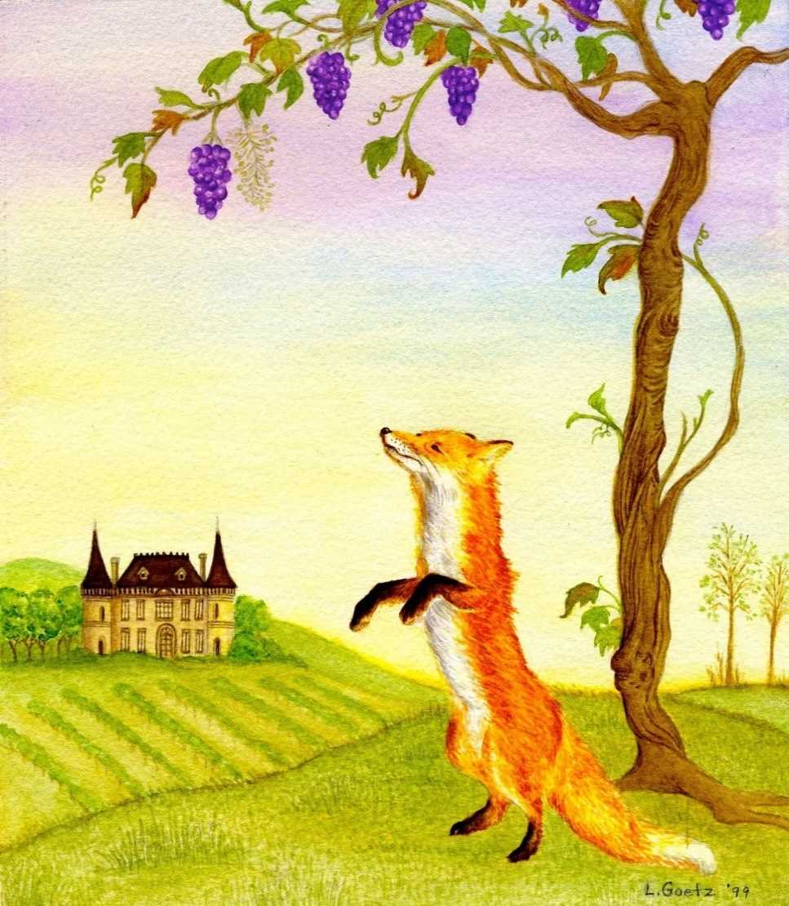
Иван Крылов «Лисица и виноград»
Голодная кума Лиса залезла в сад,
В нем винограду кисти рделись.
У кумушки глаза и зубы разгорелись;
А кисти сочные как яхонты горят;
Лишь то беда, висят они высоко:
Отколь и как она к ним ни зайдет,
Хоть видит око,
Да зуб неймет…
Мораль басни по Абдурахманову заключена в том, что ягоды не сами по себе созрели. Не на ягоды смотрите, а на саму лозу, которая много лет росла и тянулась к солнцу, на листья, которые ее кормят, на землю, которая ее питает. Многие всемирные изобретения берут корни в нашей стране!!! Это можно сказать о системе ТРИЗ - теории решения изобретательских задач

Slide 30
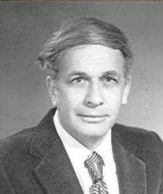
Генрих Саулович Альтшуллер (1926-1998)
Советский инженер и писатель, автор теории решения изобретательских задач (ТРИЗ)
Теория разработана в СССР, а затем получила признание и во всём мире.
ТРИЗ - разработана Г.С. Альтшуллером, при участии более 500 его сподвижников и учеников
1989 г. - создана Всесоюзная Ассоциация ТРИЗ
1997 г. - Международная Ассоциация ТРИЗ
1997 г. - в США создан Институт ТРИЗ Альтшуллера
2001 г. - создана Европейская ассоциация ТРИЗ
В 1990-е годы из 500 членов ассоциации ТРИЗ более половины переехали в США и страны Западной Европы, там создано более сотни фирм и даже институты, где миллионы инженеров применяют разные методики, основанные на ТРИЗ.
Метод ТРИЗ используют такие компании, как IBM, Intel, Samsung, Boeing, Toyota, General Electric и NASA.

Slide 31
В ТРИЗ-педагогике есть определённый алгоритм, которому нужно следовать, а вариантов решений может быть множество
материально-вещественные
информационные
человеческие
время
пространство
энергия
прочие ресурсы
Для решения изобретательских задач важно использовать ресурсы, которые уже есть в условии, поскольку идеальное решение ничего не добавляет извне
Ресурсы:

Slide 32

Использование ТРИЗ предполагает следующие принципы:
ПРИНЦИП ОБЪЕДИНЕНИЯ
Принцип объединения — соединение однородных объектов или операций, размещение одного объекта внутри другого
Пример: Швейцарский нож может заменить десятки инструментов, а занимает места столько же, сколько обычный складной нож.

Slide 33
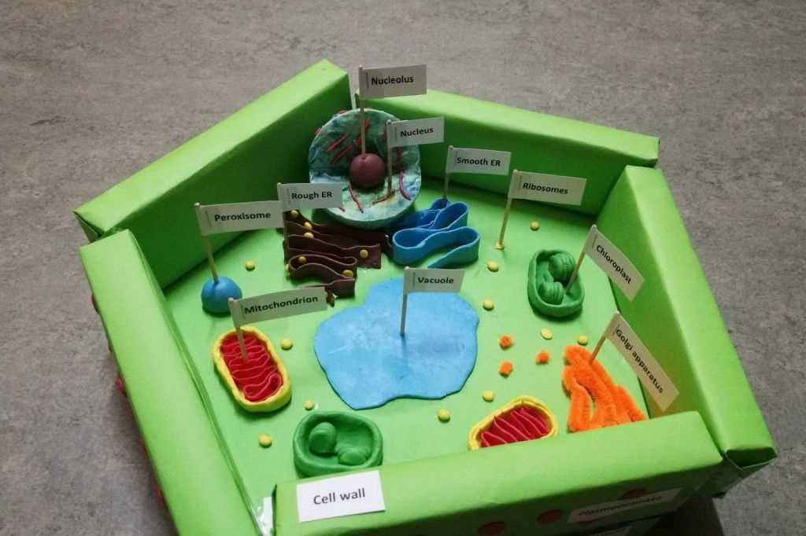
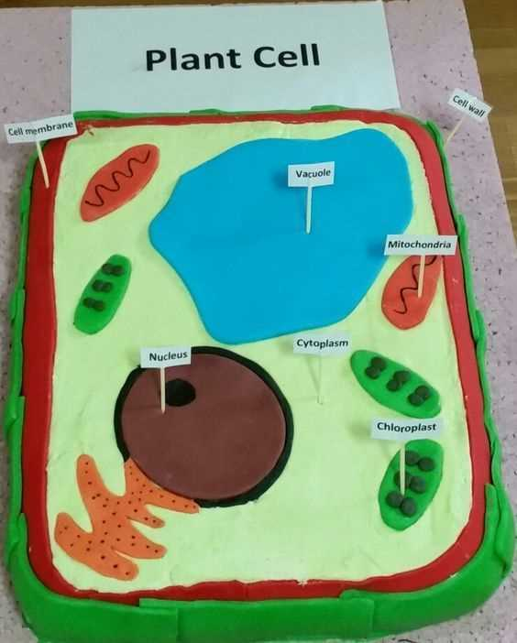
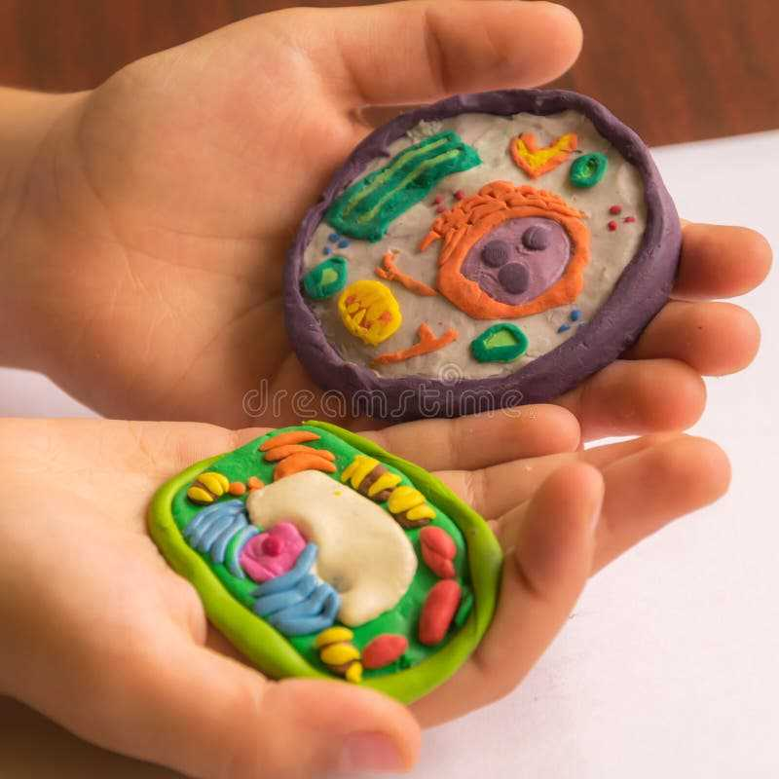
Макет «Строение клетки из пластилина». Дети лепят органоиды, ядро, рассказывают о них. А потом соединяют в растительную и животную клетку

Slide 34
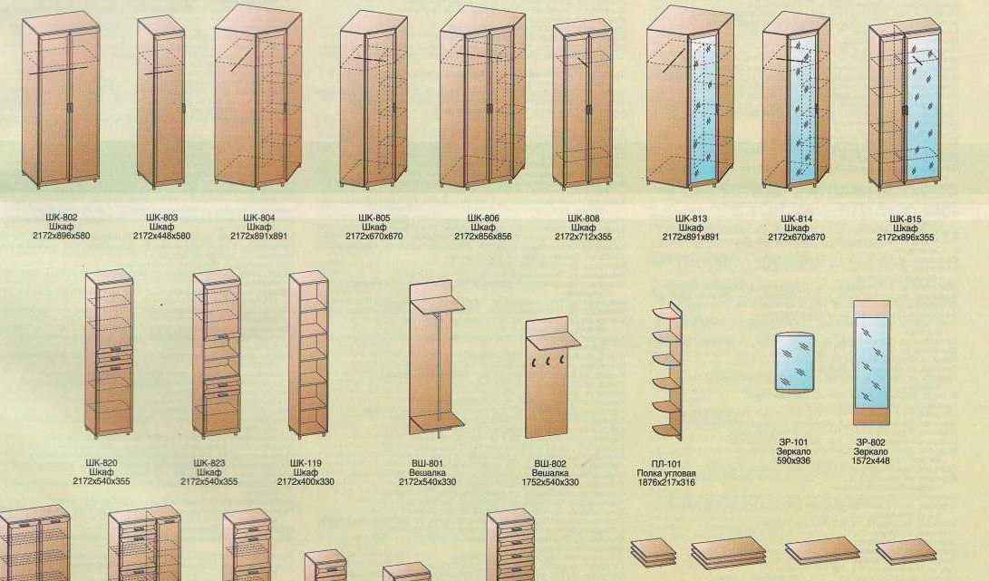
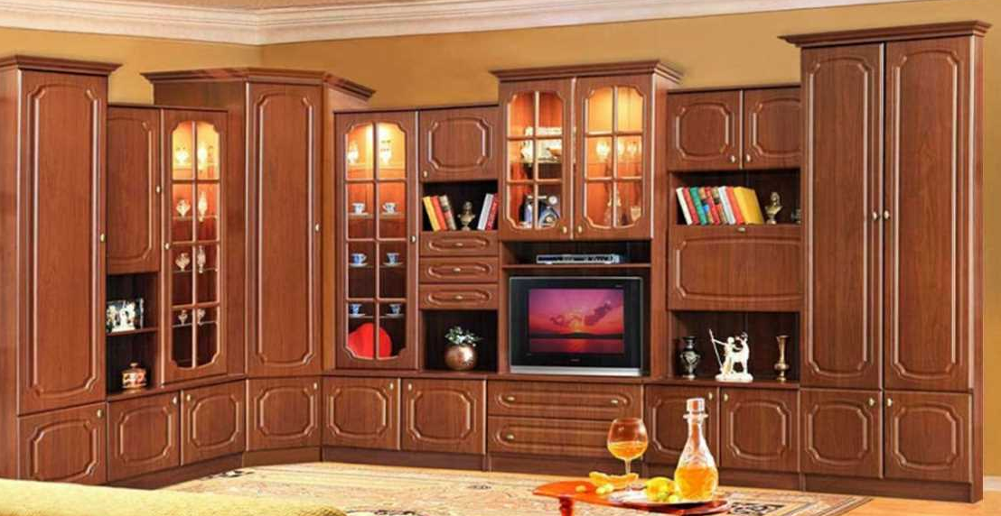
ПРИНЦИП ДРОБЛЕНИЯ
Принцип дробления — если сложно работать с цельным объектом, его можно разделить на независимые части или сделать разборным
Пример: Разделение мебельной стенки на отдельные модули упрощает транспортировку и позволяет комбинировать мебель разными способами

Slide 35
ПРИНЦИП ДИНАМИЧНОСТИ
Принцип динамичности — если с объектом невозможно работать или этому мешает среда, в которой он находится, нужно изменить объект или среду.
Чтобы пользователи «ВКонтакте» проводили на сайте больше времени, разработчики создали алгоритм, позволяющий персонализировать выдачу новостей
Так как при вращении в танцах поднимается юбка, было решено использовать этот элемент как декоративный
Этот алгоритм, «Умная Лента», анализирует реакцию пользователей на предлагаемый контент и создаёт индивидуальную новостную подборку. Он предлагает пользователю в первую очередь самые «интересные» и важные для него новости.

Slide 36
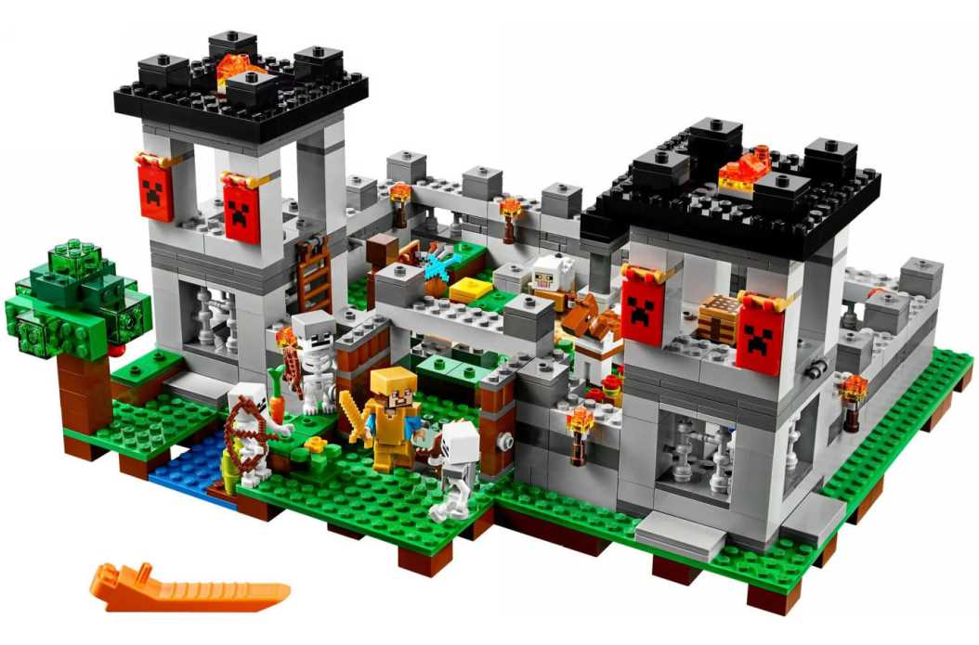
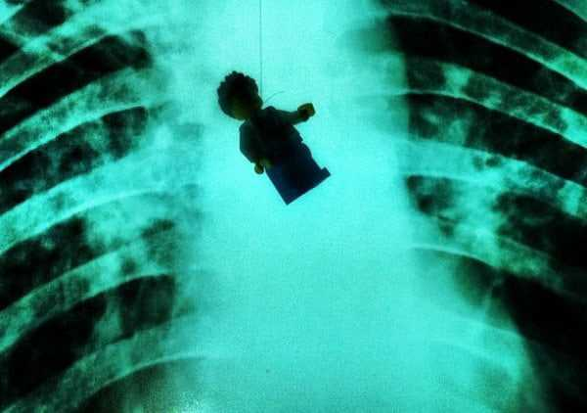
ПРИНЦИП ОПЕРЕЖЕНИЯ
Принцип опережения — заранее сделать действие, которое будет невозможно осуществить потом.
Пример: Дети часто проглатывают детали конструктора «Лего», поэтому производитель добавляет в пластмассу сульфат бария, хорошо видный в рентгеновском излучении.

Slide 37


Принцип посредничества
Принцип посредничества — если с объектом невозможно работать напрямую, можно использовать другой объект

Slide 38
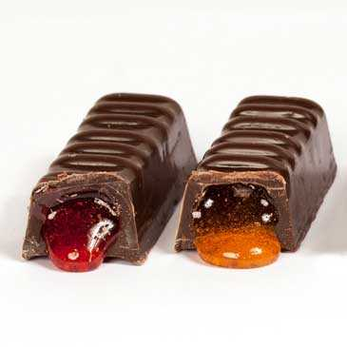
ПРИНЦИП «НАОБОРОТ»
Принцип «наоборот» — если сложно сделать действие, можно попробовать противоположное
Классическая задача про конфету:
Необходимо поместить жидкую начинку внутрь шоколадной конфетки. В случае подогрева начинки, тает шоколад и конфета портится. Как быть?
Прием наоборот подсказывает, что в этой задаче можно сделать жидкое твердым, а твердое жидким. То есть, сначала заморозить начинку для каждой конфеты, а затем окунуть ее в горячий шоколад.

Slide 39
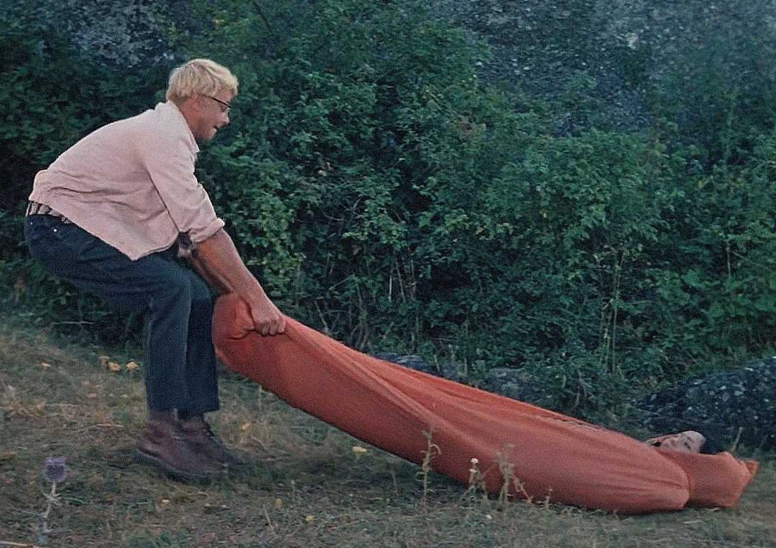
Принципом наоборот можно назвать решение, которое нашёл один из героев «Кавказской пленницы», товарищ Саахов.
У него была проблема: он хотел жениться на Нине, но свадьбе мешал студент Шурик. Тогда Саахов придумал план, следующий концепции ТРИЗ.
Саахов убедил Шурика, что он помолвлен с Ниной, однако им предстоит ритуал похищения невесты, в котором Шурик, как друг Нины, должен сыграть главную роль — украсть невесту.
Так Шурик не только перестал мешать, но и помогал похитить Нину.

Slide 40
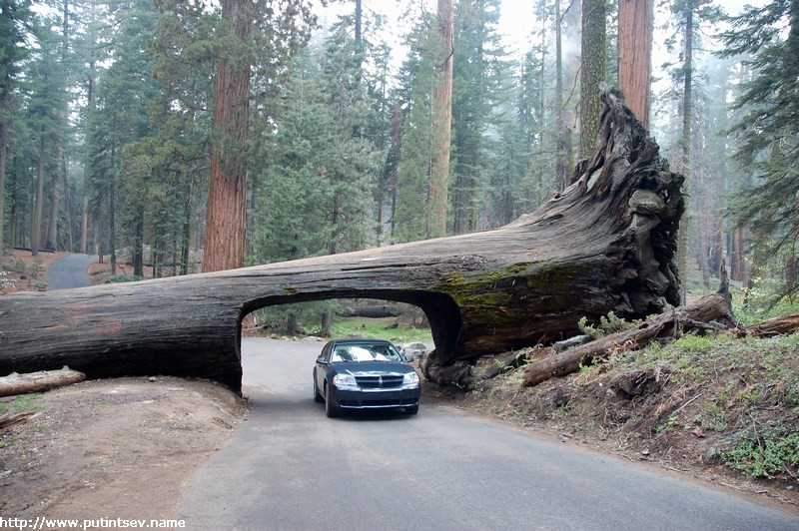
Принцип обращения вреда на пользу
Принцип обращения вреда на пользу — найти полезное применение вредному свойству объекта. Убрать один вредный фактор сложением с другими или усилить его настолько, чтобы он перестал быть вредным.
Пример: Вместо того, чтобы распиливать упавшую поперёк дороги секвойю, администрация Калифорнийского национального парка решила прорубить в ней тоннель, который стал местной достопримечательностью

Slide 41
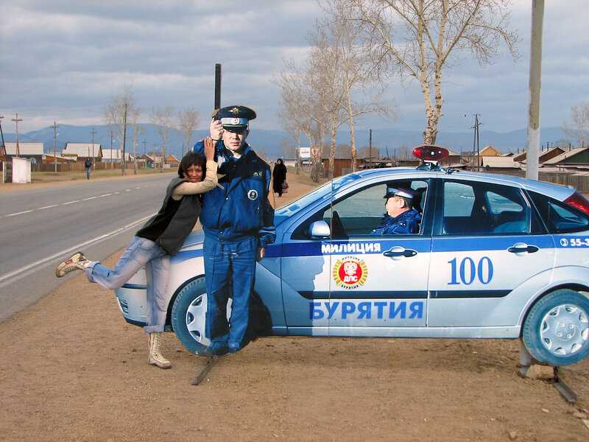
Принцип копирования
Принцип копирования — если невозможно произвести действие с объектом, используют его копию
Пример: Чтобы снизить количество аварий, на проблемных участках трасс ставят картонные копии сотрудников и машин ГИБДД. Водители на большой скорости принимают их за настоящих и действует осмотрительней

Slide 42
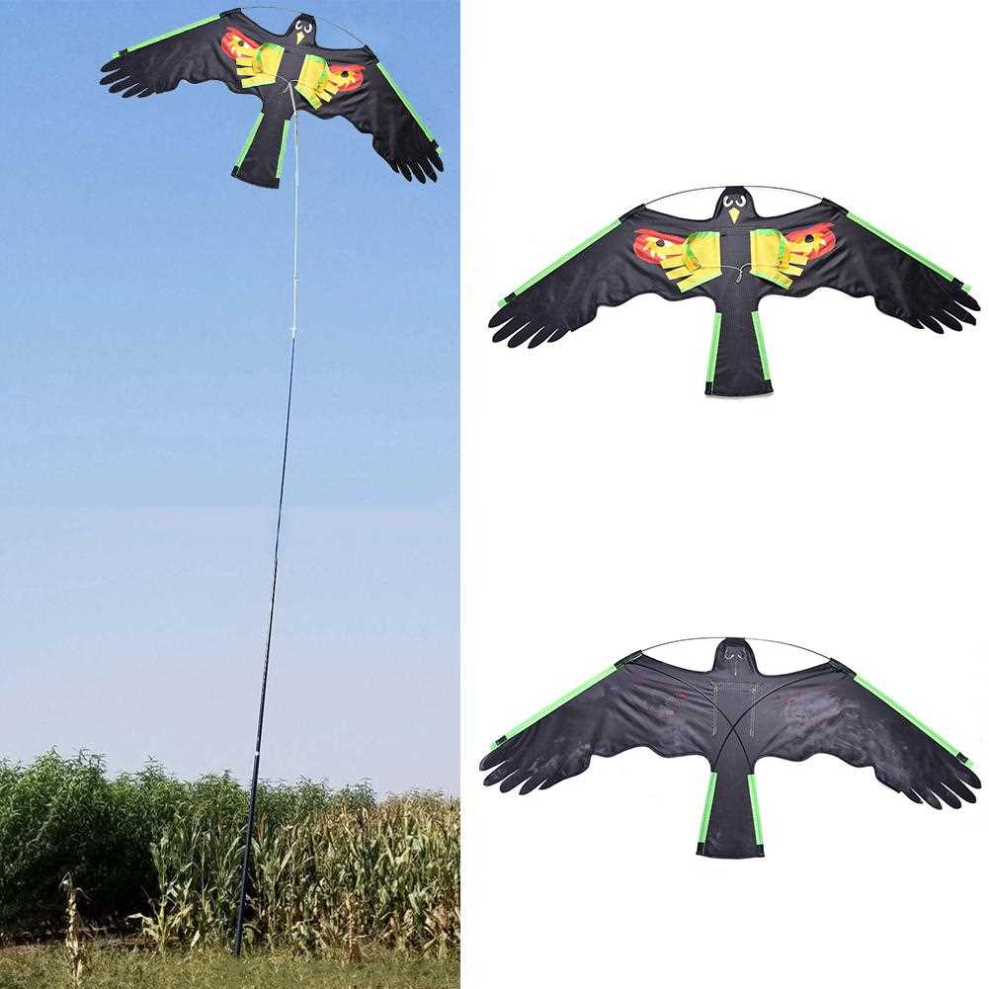
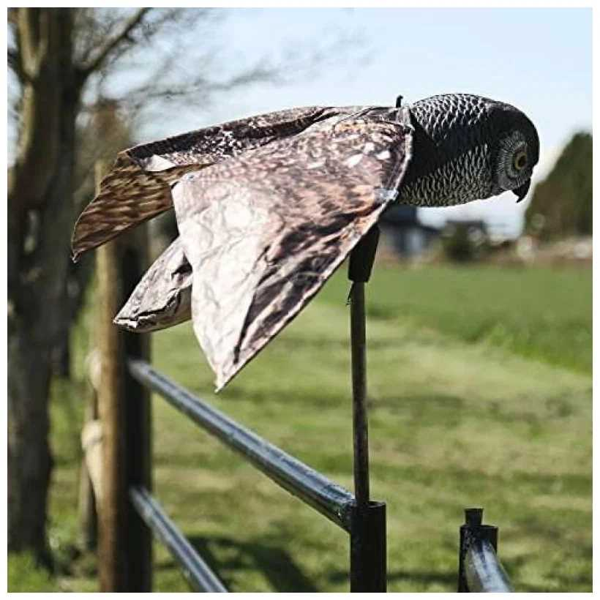
Муляжи – пугалки для отпугивания птиц от огорода
«Хищная птица»
«Филин»

Slide 43

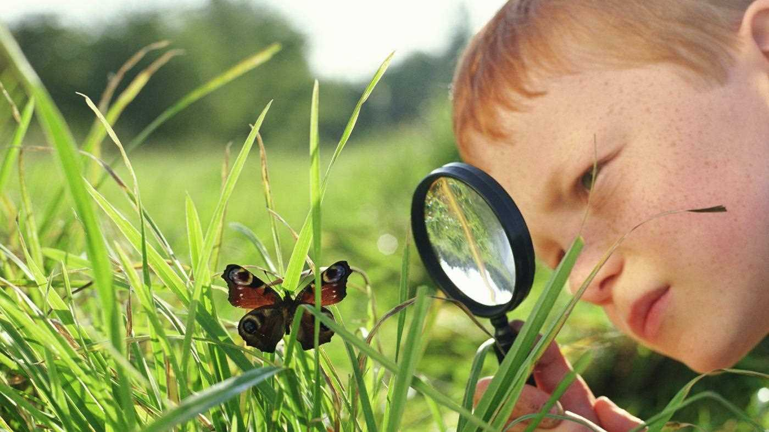
"Обучение через призму удивления"
Удивление на уроке может стать «пусковым механизмом» для формирования интереса к обучению, а значит, обучать можно и нужно через призму удивления.
Любой школьный предмет - это совокупность интересных фактов.

Slide 44
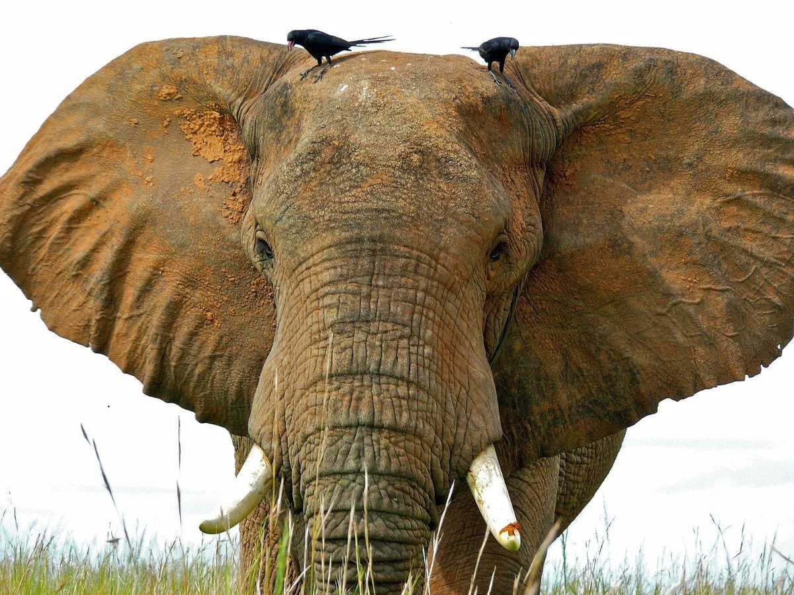
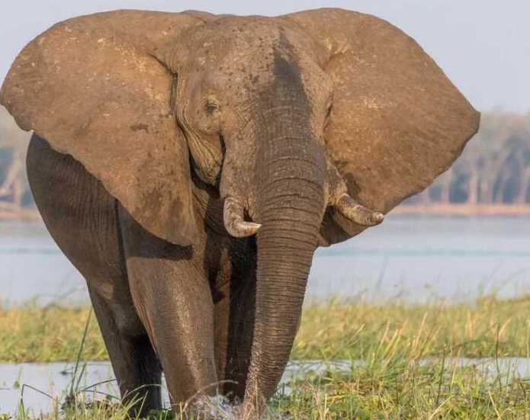
Рассказ учителя о терморегуляции животных:
«Африканский слон имеет огромные уши. Удивительная величина их не случайна: это своеобразный холодильник животного. Уши слона пронизаны густой сетью кровеносных сосудов. Горячая кровь отдает свое тепло воздуху и возвращается в тело слона на несколько градусов холоднее. Чтобы увеличить поток отходящего от ушей воздуха, слон ими все время обмахивается…»

Slide 45
Репродуктивные вопросы:
Зачем африканскому слону большие уши? Почему слон все время машет ушами? Почему уши слона пронизаны большим количеством кровеносных сосудов?
Расширяющие вопросы:
Какова площадь ушей слона? На сколько градусов снижается температура крови в ушах? Какова нормальная температура крови слона?
Развивающие вопросы:
У каких еще животных температура регулируется с помощью ушей? Какие другие способы остывания есть у животных? Почему бы слону просто не сидеть в воде, пока жарко? Что делает слон с ушами, когда ему холодно?
(ответы в тексте)
(ответы можно найти через сеть Интернет)
(ответы требуют анализа и синтеза знаний)

Slide 46
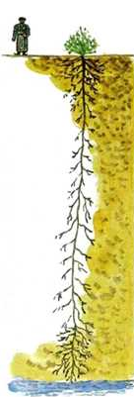
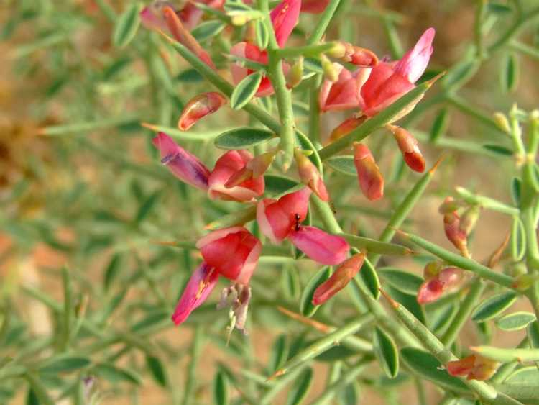
Материал для обучение через призму удивления
Верблюжья колючка
Расти в пустыне помогает уходящая вглубь на 20 метров корневая система

Slide 47
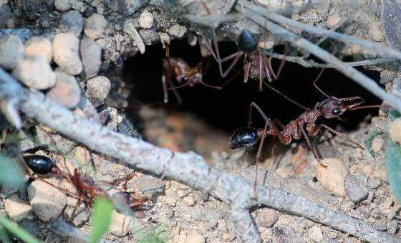
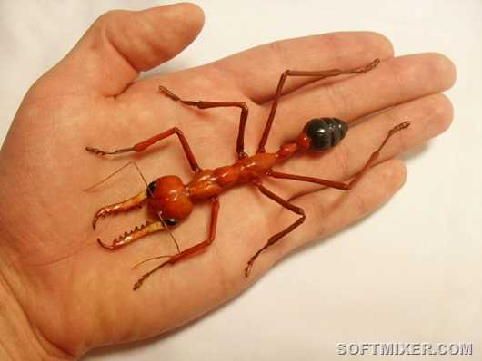
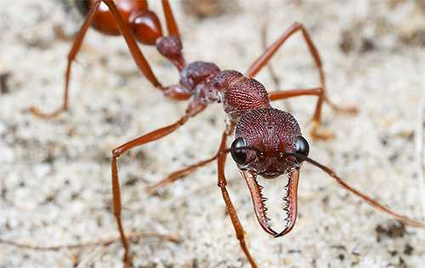
Муравьи-бульдоги
В Австралии обитают
муравьи-бульдоги. Основу их питания составляют термиты. Они живут в наземных гнездах и активно защищают их от любого врага. Постоянно кочуют, уничтожая все живое на своем пути.

Slide 48
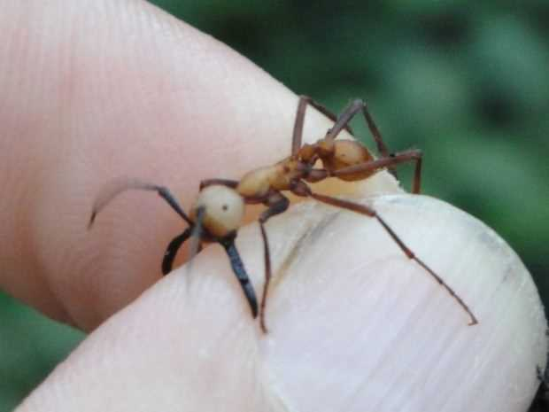
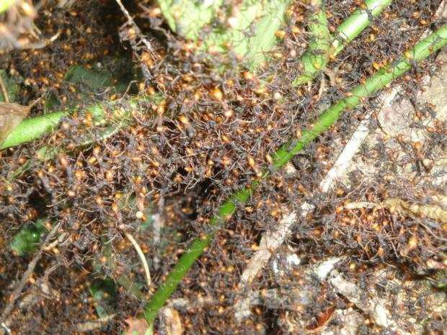
Эцитон Бурчелли
В тропических лесах Южной Америки обитает особый вид кочевых муравьев – эцитон Бурчелли. Они вечно находятся в движении, периодически организовывая во время пути временные гнезда.
Местные жители боятся их как огня, поэтому, если путь муравьев ляжет через поселение, то люди спешно покидают его, уводя с собой домашних животных. Из-за своей особенности уничтожать всех мелких животных на своем пути эцитоны даже стали главными героями фильма ужасов «Легион огня».

Slide 49
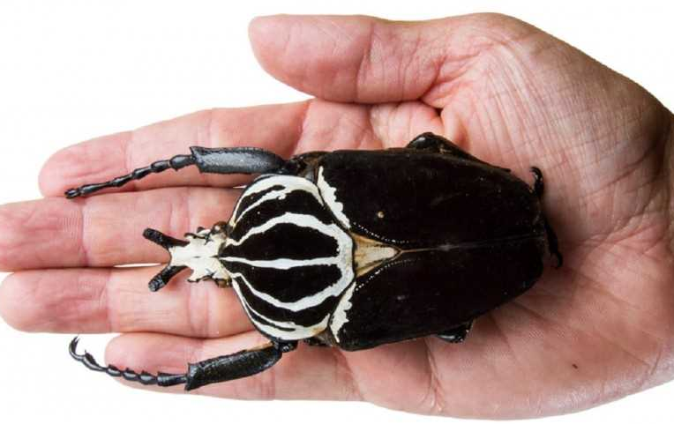
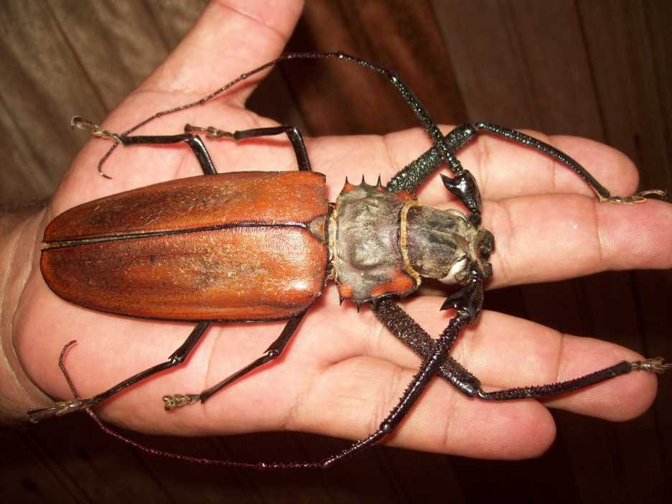
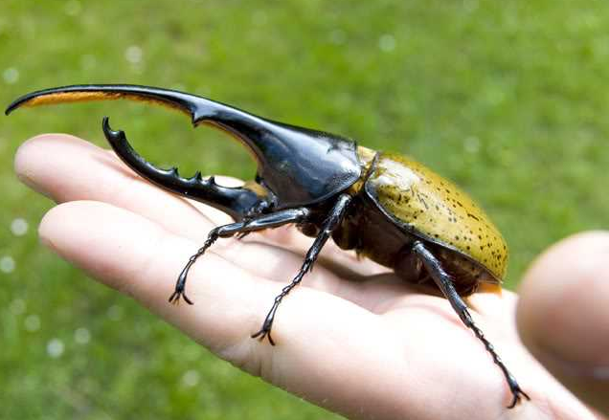
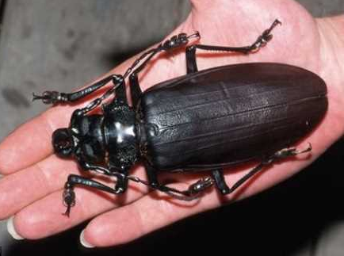
Жук-голиаф обитает в тропической Африке, в Верхней Гвинее
уссурийский реликтовый усач
Жук-геркулес обитает в Центральной и Южной Америке
дровосек-титан живет в тропических
лесах Амазонки

Slide 50
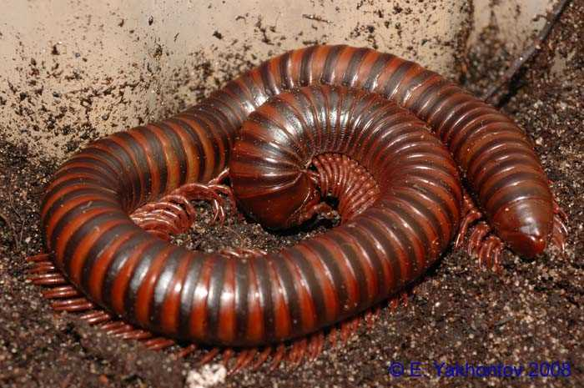
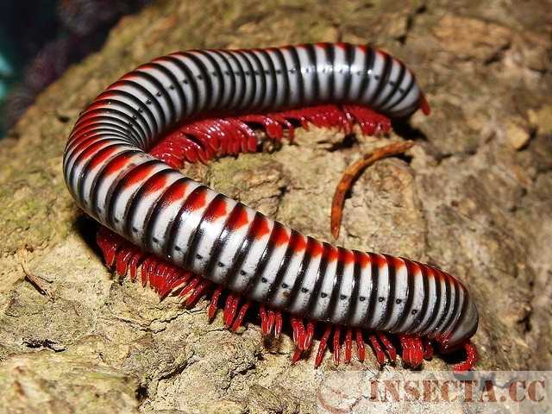
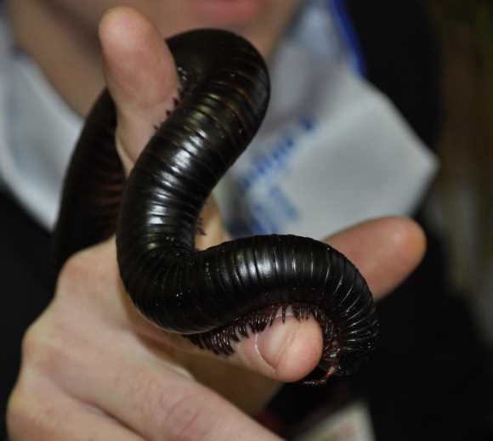
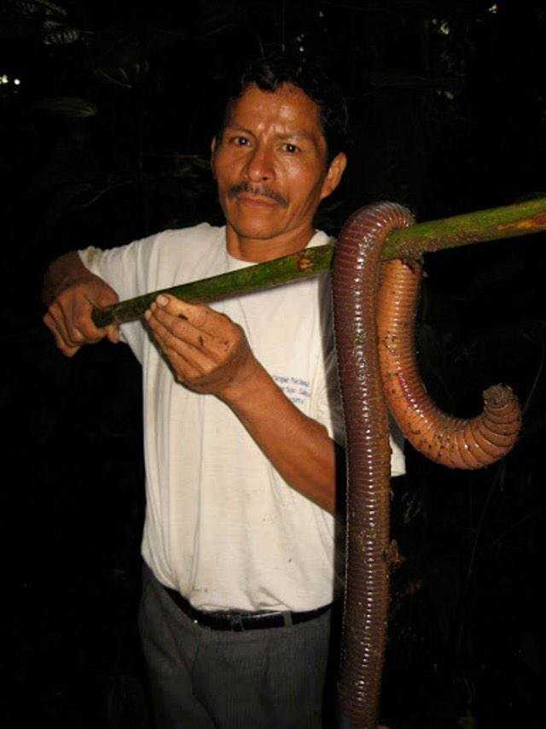
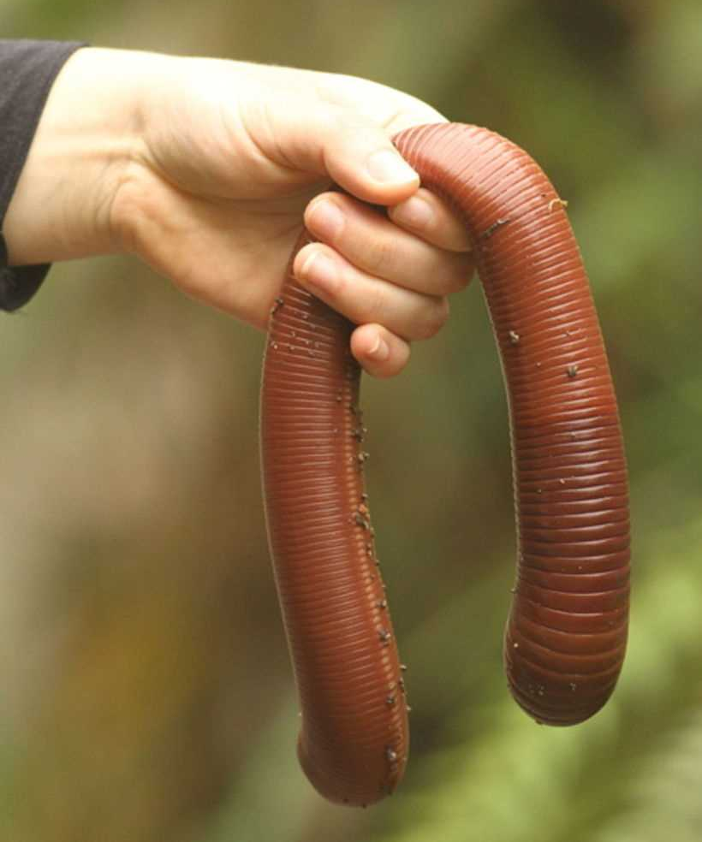
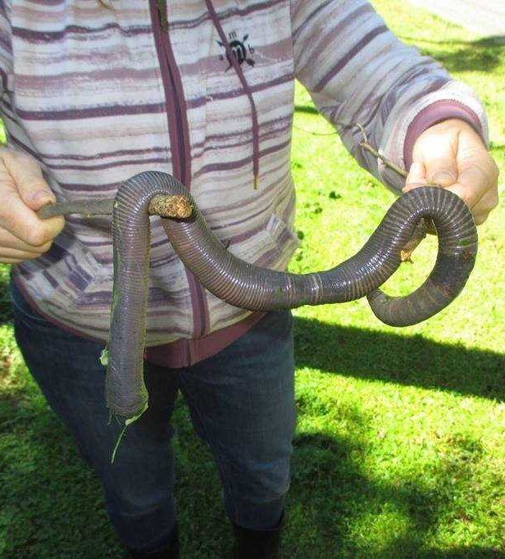
Гигантские тропические кивсяки
В тропических лесах Южной Африки и в Австралии обитают гигантские почвенные дождевые черви, достигающие нескольких метров длины

Slide 51
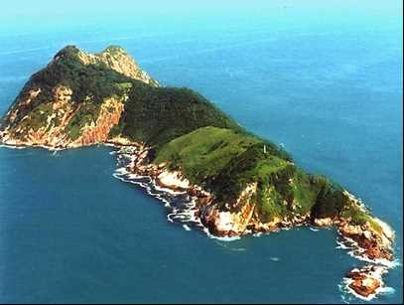
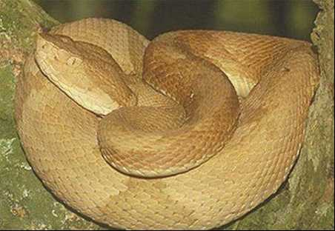
Остров Кеймада-Гранди
В Атлантическом океане, в 35 км от берега бразильского штата Сан-Пауло есть остров Кеймада-Гранди, его называют еще Змеиным. Там живут только змеи, а точнее одна из самых ядовитых змей мира - островной ботропс. Яд ботропса действует мгновенно, мало кому удалось выжить. По этой причине посещение острова запрещено властями. На острове площадью 0,43 км² и высотой 200 м обитает 12 тысяч змей– на 1 квадратный метр здесь приходится 5 особей, и питаются змеи исключительно перелетными птицами, так как здесь нет других позвоночных животных.
Островной ботропс

Slide 52
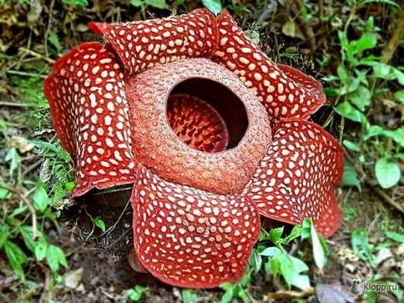

Раффлезия Арнольди относиться к высшим растениям и принадлежит к организмам-паразитам, питающимся готовыми органическими веществами.
Известен цветок-рекордсмен, диаметр которого равнялся 106,7 сантиметра. Лепесток имеет толщину в среднем три, а длину 46 сантиметров.

Slide 53


Непентес Раджа— самое крупное плотоядное растение в мире. Кувшины этого растения способны поймать даже мышь, ящерицу или крысу. Растение является эндемиком острова Калимантан.

Slide 54
Разминка!
Нейрогимнастика
упражнения для концентрации и переключения внимания

Slide 55
«Источники способностей и дарований детей – на кончиках их пальцев. От пальцев, образно говоря, идут тончайшие ручейки, которые питают источник творческой мысли»
В.А. Сухомлинский

Slide 56
НЕЙРОГИМНАСТИКА
– это комплекс телесно-ориентированных упражнений, направленный на развитие связей между структурами головного мозга, достижения сбалансированного взаимодействия правого и левого полушария мозга через тренировку мозолистого тела.
Доказано, что уровень развития речи находится в прямой зависимости от степени мелкой моторики рук, пальцев. При выполнении мелких движений пальцами рук происходит давление на кончики пальцев и активизация незрелых клеток головного мозга, отвечающих за формирование речи ребенка.

Slide 57


Slide 58


Slide 59


Slide 60


Slide 61


Slide 62


Slide 63


Slide 64
Какие из этих деревьев реально существуют на Земле?
мамонтово дерево
молочное дерево
пробковое дерево
резиновое дерево
радужное дерево
кактусовое дерево
конфетное дерево
дынное дерево
шерстяное дерево
шоколадное дерево
колбасное дерево
дерево – колодец
сырное дерево
хлебное дерево
дерево – лес
?

Slide 65



Мамонтово дерево
Из маленького семечка вырастают самые большие живые организмы на Земле - гигантские Секвои – мамонтовы деревья. Растут на Тихоокеанском побережье США

Slide 66


Молочное или коровье дерево (Бросимум полезный)
Растет в Центральной и Южной Америке. Выделяет млечный сок, который съедобен и вкусен - напоминает сладкие сливки. Туземцы его пьют как обычное молоко, больше всего они любят макать в него маисовый хлеб, добавлять в кофе и чай. Кормят млечным соком даже грудных младенцев. Напиток можно спокойно хранить от семи до десяти дней, разбавлять водой. Если оставить на воздухе, то можно употреблять в пищу как сыр, вскипятить – как творог.

Slide 67



Пробковое дерево
Дуб пробковый - вечнозелёное дерево, которое культивируется ради пробки.
В России, около Сочи имеется роща пробкового дуба, возраст наиболее старых деревьев составляет около 100 лет. Кора пробкового дуба применяется для производства паркета, подошв обуви, качественной бутылочной пробки

Slide 68


Резиновое дерево (гевея бразильская)
Это наиболее экономически важный представитель рода гевея, поскольку молочный латекс, добываемый из дерева, является основным источником натурального каучука.

Slide 69


Радужное дерево (эвкалипт радужный)
Это единственный вид эвкалипта, в диком виде произрастающий в Северном полушарии. Достигает в высоту 75 м, диаметра 2,4 м
Отличается разноцветной корой. Сначала кора имеет ярко-зелёный цвет. Затем, созревая, она приобретает синие, фиолетовые, оранжевые и тёмно-бордовые оттенки.
Ствол взрослых деревьев отливает всеми цветами радуги, отчего вид и получил своё название. При этом раскраска коры постоянно изменяется

Slide 70


Кактусовое дерево - цереус, карнегия или сагуаро

Slide 71

Конфетное, карамельное дерево, или Говения сладкая
А вот на этом дереве на самом деле растут «конфеты» - плоды со съедобной плодоножкой, которые по вкусу напоминают изюм с нотками рома. Родиной считается Китай. С одного дерева можно собрать около 30 кг «конфет»
В благоприятных условиях растение может цвести круглый год, наполняя округу чудесным ароматом

Slide 72



Дынное дерево - папайя

Slide 73




Хлопковое или шерстяное дерево - Сейба
Растет в жаркий районах Америки и Западной Африки
Волокно лёгкое, плавучее, эластичное, устойчивое к воде. Используют для набивки мягкой мебели, спасательных жилетов, кругов, мягких игрушек, а также как звуко- и теплоизоляционный материал.
Не используется для пряжи

Slide 74




Шоколадное дерево, или
какао
Родина какао — влажно-тропические леса Центральной и Южной Америки

Slide 75


Колбасное дерево, Кигелия
Свое название дерево получило за плоды, похожие на колбасы, длиной до 60 см. Для употребления в пищу плоды сушат, жарят или ферментируют. Еще делают слабоалкогольный напиток. Родина — тропическая Африка.

Slide 76


ДЕРЕВО ПУТЕШЕСТВЕННИКОВ ИЛИ ДЕРЕВО – КОЛОДЕЦ (Равенала Мадагаскарская)
Листья, длиной до 7 метров растут в одной плоскости, образуя подобие гигантского раскрытого и свернуты трубочкой. В середине трубочки находится вода, которую растение получает из почвы. В дереве может находиться до 25 литров воды. – крона всегда расположена с запада на восток и дерево может служить людям своеобразным компасом.

Slide 77


Дерево – лес (Баньян или Бенгальский фикус)
Растет вширь, «шагает» новыми стволами во все стороны от центрального ствола, и из одного дерева со временем образуется роща или лес. Баньян может занимать территорию до нескольких гектаров
У Великого баньяна в Индийском ботаническом саду более 3000 воздушных корней, которые уже вросли в землю. Со временем корни становятся толще, увеличиваются в размерах и уже сами становятся похожи на стволы деревьев.

Slide 78


Народы Индии несколько веков назад научились использовать корни каучуконосного фикуса для выращивания живых мостов.
Для этого через препятствие перекидывают бамбуковые шесты и направляют на них корни, которые постепенно дорастают до противоположной стороны
Процесс «строительства» длится 10-15 лет. Живые мосты могут достигать длины 30 метров и выдерживать вес более 50-ти человек.

Slide 79


СЫРНОЕ ДЕРЕВО, МОРИНДА
Моринда цитрусолистная небольшое дерево семейства Мареновые, растущее в Южной Азии в Южно-Тихоокеанском регионе.
Плод съедобен, но имеет горьковатый вкус и резкий запах, похожий на запах испорченного заплесневелого сыра. Тем не менее, эти плоды являются на некоторых тихоокеанских островах (Фиджи, Самоа, Раротонго) основным продуктом питания.

Slide 80


Хлебное дерево
Объединяет несколько близких видов деревьев — джекфрут, чемпедак и др. Плоды очень калорийны, в них много крахмала, в питательности превосходят бананы и картофель. Из мякоти можно выпекать хлеб, можно питаться и сырой мякотью.
Приносит до 700 плодов за сезон. Каждая булка хлеба весит 3-4 килограмма. Во многих тропических странах эта основная пища для населения. «Хлеб — всему голова» — говорим мы у нас, так и на родине хлебного дерева — Новой Гвинее, Джекфрут — всему голова.

Slide 81
Живая природа была и останется колоссальным информационным ресурсом, откуда человек черпал идеи для создания механизмов, машин, производственных процессов, строительных конструкций
Наука, занятая техническим моделированием живых систем, называется бионикой

Slide 82





Slide 83





Slide 84





Slide 85






Ни для кого не является секретом, что акваланг изобрел Жак Кусто в 1943 году. Он наблюдал за одним жуком, который при погружении в воду тянет за собой пузырек воздуха и дышит за счет него
История создания липучки так же пошла из природного мира. Изобрел её Джордж де Местраль в 1955 году, когда гуляя со своей собакой, увидел, как на неё липнут репейники. На основе репейника и была изобретена липучка -молния

Slide 86





Slide 87










Slide 88







Slide 89





Slide 90


Slide 91


Slide 92

Вопрос 1.
Конфетное, карамельное дерево со съедобной сладкой плодоножкой называется…
А. говения
Б. папайя
В. гевея
Г. карнегия

Slide 93

Ответ 1.
Конфетное, карамельное дерево со съедобной сладкой плодоножкой называется говения
А. говения
Б. папайя
В. гевея
Г. карнегия

Slide 94
Вопрос 2.
Молочное или коровье дерево млечный сок которого съедобен и напоминает сладкие сливки называется…
А. моринда
Б. сейбу
В. джекфрут
Г. бросиум

Slide 95
Ответ 2.
Молочное или коровье дерево млечный сок которого съедобен и напоминает сладкие сливки называется бросиум полезный
А. моринда
Б. сейбу
В. джекфрут
Г. бросиум

Slide 96

Концепция обновления современной школы определила новые приоритеты образования, которые предполагают, что формирование модели учебного процесса должно осуществляться на основе сотрудничества учителя и ученика, гармоничного сочетания различных методов обучения, обеспечивающих использование разнообразных видов учебной деятельности.
Формирование функциональной грамотности это сложный, многосторонний и непрерывный процесс в котором и учителю необходимо постоянно совершенствовать себя, профессионально развиваться.

